Slide 1
MATRIKS
(Array 2 Dimensi)
Algoritma dan Pemrograman Lanjut
Wilis Kaswidjanti
Informatika UPN “Veteran” Yk
wilis k - IFUPN"V"Yk
Notes:
Algoritma dan Pemrograman 2
wilis k -IFUPN"V"Yk

Slide 2
ARRAY (LARIK)
Array adalah koleksi data dimana setiap elemen memakai nama yang sama dan bertipe sama dan setiap elemen diakses dengan membedakan indeks arraynya.
Deklarasi Array
Variabel array dideklarasikan dengan mencantumkan tipe dan nama variable yang diikuti dengan banyaknya lokasi memori yang ingin dibuat.
Contoh :
● int a[4]; → array 1 dimensi
● int b[2][3]; → array 2 dimensi
wilis k - IFUPN"V"Yk
Notes:
Algoritma dan Pemrograman 2
wilis k -IFUPN"V"Yk

Slide 3
Array Dua Dimensi
Array dua dimensi merupakan array yang terdiri dari m buah baris dan n buah kolom.
Bentuknya dapat berupa matriks atau tabel.
Deklarasi array (Pseudocode) :
  Contoh : x : array[1..2,1..3] of integer
Deklarasi array (C++):
  Contoh : int x[2][3];
nama_var : array [rangeindeks1,rangeindeks2] of tipe
tipe nama_var[ukuran1][ukuran2];
wilis k - IFUPN"V"Yk

Slide 4
Array Dua Dimensi
Contoh :
int a[2][3] = {{11, 7, 4},{12, 3, 9}};
yang akan menempati lokasi memori dengan susunan berikut :
Dan definisi variabel untuk setiap elemen tersebut adalah :
 | 0 | 1 | 2
0 | 11 | 7 | 4
1 | 12 | 3 | 9
 | 0 | 1 | 2
0 | a[0][0] | a[0][1] | a[0][2]
1 | a[1][0] | a[1][1] | a[1][2]
wilis k - IFUPN"V"Yk

Slide 5
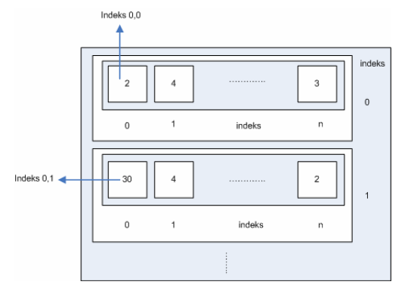
Matriks (Array Dua Dimensi)
Matrik atau array dua dimensi adalah array yang memiliki dua atau lebih kolom dengan banyak baris, atau dua atau lebih baris dengan banyak kolom.
Ilustrasi:

Slide 6
Matriks (Array Dua Dimensi)
Sebenarnya array dua dimensi adalah sebuah array yang ada di dalam array.
Misalnya: ada sebuah array dua dimensi dengan ukuran 2 x 2 maka pada sebuah tempat sel pertama akan ada sebuah array satu dimensi di dalamnya.
Sehingga gambaran secara lebih mudah untuk merepresentasikan array dua dimensi sebagai berikut.

Slide 7
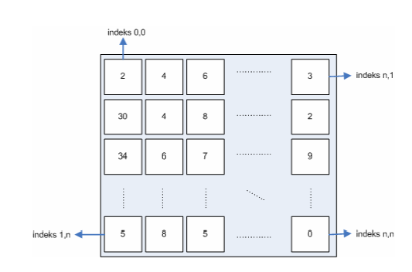
Representasi Array 2 Dimensi

Slide 8
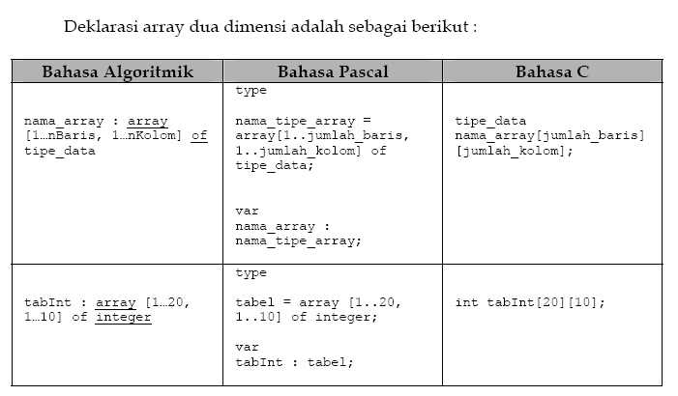
Deklarasi Array 2 Dimensi

Slide 9
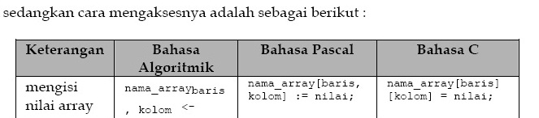
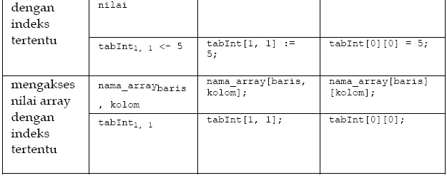
Deklarasi Array 2 Dimensi

Slide 10
Proses Matriks (mengisi matriks)
Pengisian Matriks dapat dilakukan dengan menggunakan pengulangan,
Berikut adalah algoritma mengisi matriks:

Slide 11
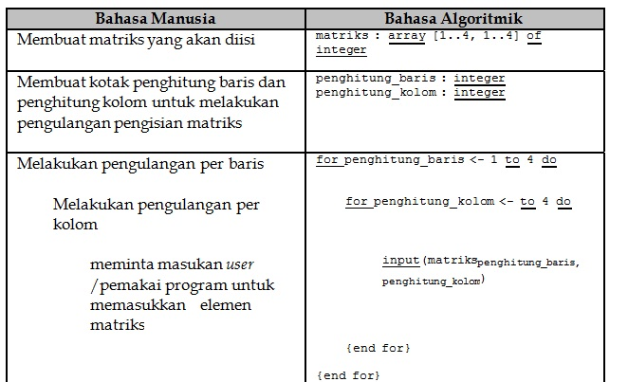
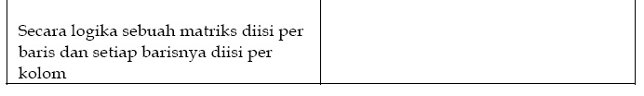
Algoritma mengisi matriks

Slide 12
Menampilkan elemen Matriks
Menampilkan elemen matriks dapat dilakukan dengan menggunakan pengulangan.
Syaratnya: matriks harus sudah diisi agar dapat ditampilkan isinya.
Algoritmanya...

Slide 13
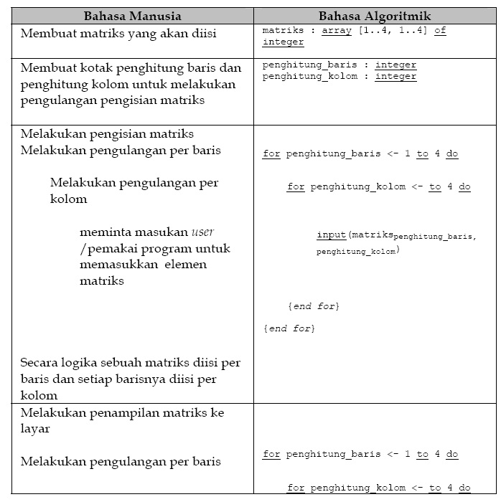

Slide 14
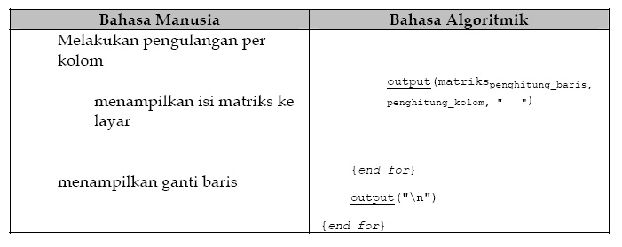
Lanjutan...

Slide 15
Salin Matriks
Salin Matriks dapat dilakukan dengan menggunakan pengulangan.
Salin matriks berarti menyalin isi matriks satu ke matriks lainnya yang memiliki dimensi/ukuran yang sama.

Slide 16
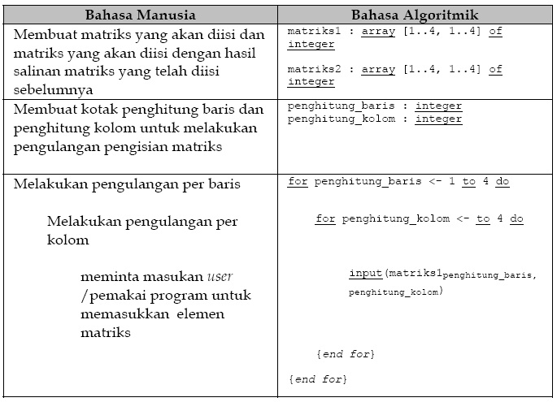
Salin Matriks

Slide 17
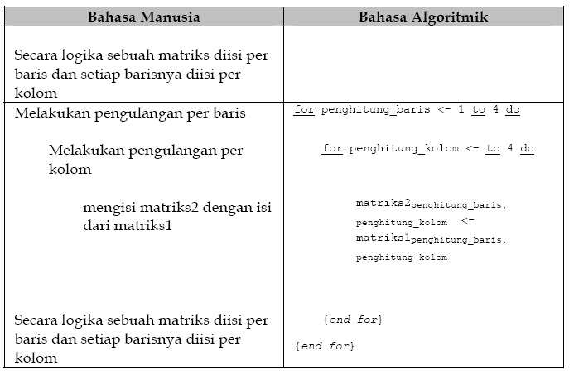
Lanjutan...

Slide 18
Contoh Program :
#include<stdio.h> void printArray(int a[][3]); main() { int matrik1[2][3] = {{1, 2, 3}, {4, 5, 6}}; int matrik2[2][3] = {{1, 2, 3}, {4, 5}}; int matrik3[2][3] = {{1, 2}, {4} }; printArray(matrik1); printArray(matrik2); printArray(matrik3); } void printArray(int a[][3]) { int i, j; for(i=0; i<=1; i++) { for(j=0; j<=2; j++) cout << a[i][j]; cout << ”\n”; } }
Output :
123
456
123
450
120
400
wilis k - IFUPN"V"Yk

Slide 19
Matrik
Contoh :
Diketahui 2 buah matrik A dan B masing-masing berordo 3 x 2
A
B
Buat algoritma/program untuk menghitung jumlah dari kedua matrik tersebut.
1
4
6
4 5
5 2
1
wilis k - IFUPN"V"Yk

Slide 20
Bagaimana dengan
pengurangan matrik ?
dan
Perkalian matrik ?
wilis k - IFUPN"V"Yk

Slide 21
LATIHAN
1. Diketahui matriks A dan matriks B sebagai berikut :
3 5
A = 2 3 6 B = 2 4
4 7 8 8 6
Buatlah program untuk menghitung
matriks C = matriks A * matriks B
wilis k - IFUPN"V"Yk

Slide 22
referensi
Hadi Sisyanto, S.Kom., Matriks (Array 2 Dimensi), Politeknik NSC Surabaya
wilis k - IFUPN"V"Yk

